Slide 1
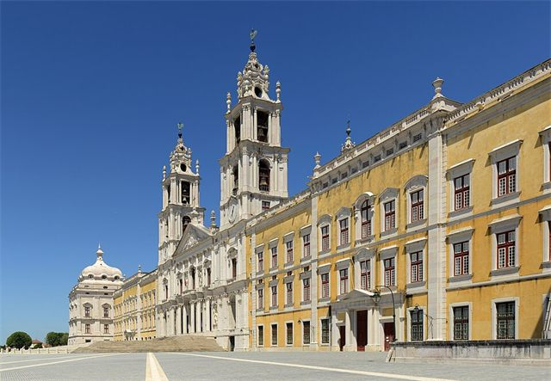
PORTUGUÊS, 3.º ANO, MÓDULO 9, LIÇÃO M9-F01, UNIDADE 1
EPI
1
Um convento, uma promessa
Um rei promete construir um convento se lhe nascer um filho. Nasce — e milhares de homens vão carregar pedra durante anos.
Palácio-Convento de Mafra, fachada (fotografia de Alvesgaspar, 2013). CC BY-SA 3.0
lê, faz, leva
Lição M9-F01, Um convento, uma promessa
1

Slide 2
A PALAVRA DO MÓDULO, «MEMÓRIA»
EPI
De quem é a história que a tua família conta, e quem ficou de fora?
Lição M9-F01, Um convento, uma promessa
2

Slide 3
ABRIR, CINCO MINUTOS
EPI
De quem é a memória que este livro guarda?
Lição M9-F01, Um convento, uma promessa
3

Slide 4
LER: O REI MARCA A DATA (CAPÍTULO XXI) (1 DE 2)
EPI
Desta meditação e agonia não saiu el-rei para vestir o burel da penitência e da renúncia, mas para fazer voltar os camaristas, os secretários e os frades, a cantarina viria mais tarde, a estes perguntando se era realmente verdade, consoante julgava saber, que a sagração das basílicas se deve fazer aos domingos, e eles responderam que sim, segundo o Ritual, e então el-rei mandou apurar quando cairia o dia do seu aniversário, vinte e dois de Outubro, a um domingo, tendo os secretários respondido, após cuidadosa verificação do calendário, que tal coincidência se daria daí a dois anos, em mil setecentos e trinta, Então é nesse dia que se fará a sagração da basílica de Mafra, assim o quero, ordeno e determino, e quando isto ouviram foram os camaristas beijar a mão do seu senhor, vós me direis qual é mais excelente, se ser do mundo rei, se desta gente.
José Saramago, Memorial do Convento (1982), capítulo XXI. grafia da edição. Excerto para estudo.
Lição M9-F01, Um convento, uma promessa
4

Slide 5
LER: O REI MARCA A DATA (CAPÍTULO XXI) (2 DE 2)
EPI
Deitaram reverentemente alguma água na fervura João Frederico Ludovice e o doutor Leandro de Melo, chamados à pressa de Mafra, aonde o primeiro tinha ido e onde o segundo assistia, os quais, com a memória fresca do que lá viam, disseram que o estado da obra não consentia tão feliz previsão, tanto no que tocava ao convento, cujo segundo corpo se ia levantando lentamente de paredes, como à igreja, por sua natureza de delicada construção, um assembramento de pedras que não poderia ser feito à ligeira, vossa majestade o sabe melhor que ninguém, se tão harmoniosamente concilia e equilibra as partes de que se forma a nação.
[…]
José Saramago, Memorial do Convento (1982), capítulo XXI. grafia da edição. Excerto para estudo.
Lição M9-F01, Um convento, uma promessa
5

Slide 6
O ESSENCIAL
EPI
Três coisas a fixar
1
Memorial do Convento, publicado em outubro de 1982, passa-se no início do século XVIII, no reinado de D. João V e no tempo da Inquisição.
2
O romance cruza história e ficção em quatro linhas de ação (a construção do convento; a passarola; o amor de Baltasar e Blimunda; a corte e a Inquisição) e critica a exploração dos pobres.
3
Ficas a distinguir o tempo histórico do tempo da narrativa e a desmontar o título, com uma pergunta no fim: quem constrói um monumento, quem o manda fazer ou quem o faz?
Lição M9-F01, Um convento, uma promessa
6

Slide 7
VER, E COMPLETAR NO CADERNO
EPI
Completa no caderno
PALAVRA | SENTIDO(S) | O QUE ANTECIPA
Memorial
do Convento
Lição M9-F01, Um convento, uma promessa
7

Slide 8
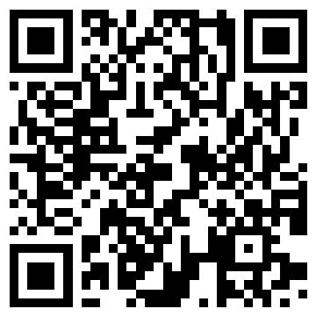
ANTES DE COMEÇAR
EPI
Como se faz cada exercício
1
Cada cartão tem um «?» no topo: abre um vídeo curto que mostra como se responde
2
Na página «Como se faz» estão todos os vídeos
3
Vê o do primeiro cartão antes de começares
pedrohfernandes-klk.github.io/​pt/​como/​
Lição M9-F01, Um convento, uma promessa
8

Slide 9
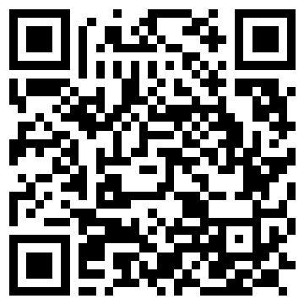
AGORA NO TELEMÓVEL, QUINZE MINUTOS
EPI
Abre a lição no telemóvel
1
Lê e responde aos cartões, um de cada vez
2
No fim, o cartão extra: «Da promessa à pedra»
3
O percurso marca a lição como feita
pedrohfernandes-klk.github.io/​pt/​m9/​licao-m9-f01/​
Lição M9-F01, Um convento, uma promessa
9

Slide 10
PAUSA: CARTÕES NO TELEMÓVEL
EPI
Três minutos, com placar
1
Na lição, toca em «Sala» e escreve o código do ecrã e uma alcunha
2
Faz os cartões que o ecrã indica
3
Quando acabares, olha para o placar
pedrohfernandes-klk.github.io/​pt/​m9/​licao-m9-f01/​
Lição M9-F01, Um convento, uma promessa
10

Slide 11
SÍNTESE
EPI
Para fixar
1
Os itens desmontaram o título: «Memorial» é texto de memória e monumento que lembra, e antecipa a recuperação de quem a história oficial esquece.
2
No capítulo XXI, o medo de morrer sem ver Mafra sagrada leva D. João V a marcar a sagração para o dia dos seus anos, 22 de outubro de 1730.
3
Quando mede os alicerces em metros e avisa que é a medida de hoje, o narrador mostra o seu tempo, o século XX, e adianta o futuro em prolepses.
Lição M9-F01, Um convento, uma promessa
11

Slide 12
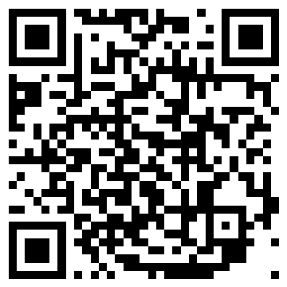
ATÉ À PRÓXIMA AULA
EPI
No telemóvel ou no PC da escola
1
Termina o baralho da lição M9-F01 e o cartão extra
2
Espreita a lição seguinte, «Ver e não ver»
3
Antes de sair: foto do caderno para o portefólio
pedrohfernandes-klk.github.io/​pt/​m9/​
Lição M9-F01, Um convento, uma promessa
12

